Slide 1


siesa.com
Propuesta comercial
Garantice la continuidad de sus ventas.

Slide 2
Santiago de Cali, Julio 4 de 2020.
Señores:
EMPRESA CLIENTE
La Ciudad.
Ref. Propuesta comercial, implementación de la solución Siesa eSales
De acuerdo con nuestro compromiso, enviamos propuesta referente a la Implementación Técnica de nuestra solución Siesa eSales; a través de la cual esperamos apoyar la gestión de ventas y continuidad de las labores comerciales de su compañía.
La propuesta incluye la instalación, configuración y capacitación de la Solución.
Quedamos atentos a sus importantes comentarios.
Cordialmente,
NOMBRE DEL EJECUTIVO
Ejecutiva Comercial.
correo@siesa.com
310 1111111

Slide 3
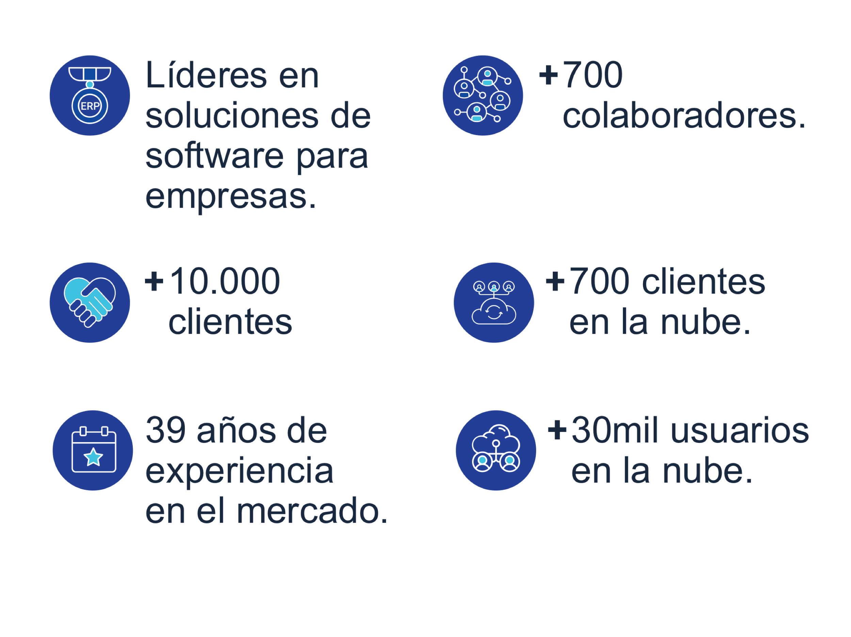
PERFIL CORPORATIVO
Trayectoria de Siesa:
Siesa es un grupo empresarial que por más de 39 años ha ampliado su portafolio de soluciones y servicios, así como de clientes, usuarios y empleados. Son más de 10.000 empresas líderes en los principales sectores económicos de Colombia que han adoptado con éxito nuestras soluciones de negocios, más de 80 mil usuarios y contamos con más de 500 colaboradores. Contamos con presencia en las ciudades más importantes del país y la región: Cali, Bogotá, Medellín, Barranquilla, Pereira, y sedes propias en el exterior en ciudades como Lima (Perú), Caracas (Venezuela) y Ciudad de México (México).
Propósito y promesa
SOMOS EL ALIADO TECNOLÓGICO QUE ENFRENTA JUNTO A USTED LOS RETOS DE SU COMPAÑÍA.
Promesa: Aumentar la productividad, competitividad y rentabilidad de nuestros clientes, entregándoles soluciones integrales de gestión, especializadas en su sector, que les aseguren la disponibilidad, estabilidad, seguridad y oportunidad de la información para la toma de decisiones; con la asesoría y soporte de nuestro equipo de consultores con el conocimiento y las herramientas informáticas de más alta tecnología y calidad.

Slide 4
PERFIL CORPORATIVO
Beneficios de la relación comercial con Siesa
Estamos seguros de que somos la mejor opción para su empresa. Siesa ofrece múltiples beneficios que van más allá de la calidad de sus productos y nos convierten en un aliado estratégico para el crecimiento de su negocio.
ADAPTABILIDAD:
El alto nivel de versatilidad en la configuración y parametrización de las soluciones Siesa, les permiten adaptarse a todo tipo de esquemas organizacionales en diversos sectores económicos y responder a todo tipo de exigencias de tipo fiscal y laboral.
ACTUALIZACIÓN PERMANENTE:
Las soluciones Siesa se adaptan continuamente a las nuevas tendencias de negocio, así como a las normas legales, fiscales y laborales, gracias a la gestión permanente del equipo de Investigación y desarrollo, que genera actualizaciones basadas en mejores prácticas de la compañía y sus clientes.
NORMAS NCIF:
Las soluciones ERP de Siesa ya están preparadas para trabajar bajo el modelo NCIF, en Siesa se ha trabajado intensamente durante los últimos años para que la solución ERP Siesa Enterprise soporte los requerimientos de este nuevo modelo normativo, asignando un importante recurso en horas de desarrollo y capacitación, que permiten que la solución y el equipo de consultores expertos de Siesa sean verdaderos aliados durante la adopción de este estándar internacional.
FACTURACIÓN ELECTRÓNICA:
Siesa es proveedor de servicios de tecnología – PST para facturación electrónica autorizado por la DIAN (Resolución No. 008878 de noviembre 15 de 2017)
INTEGRALIDAD:
Siesa ofrece soluciones que responden a necesidades específicas de diferentes mercados, mediante herramientas fácilmente integrables con los sistemas de gestión empresarial ofrecidos a nuestros clientes, garantizando la integridad y seguridad de la información.
SOPORTE:
Con un área de soporte con más de 90 profesionales expertos en los productos y servicios ofrecidos por la compañía, un Contact Center con tecnología de punta, la posibilidad de ofrecer contratos de servicio posventa configurables de acuerdo con las necesidades de cada cliente, Siesa garantiza el funcionamiento permanente de las soluciones ofrecidas al mercado, así como la total satisfacción de sus clientes.
ALIANZAS ESTRATÉGICAS:
Siesa posee alianzas estratégicas con firmas de consultoría, proveedores de hardware y software, tales como: MICROSOFT, ORACLE, IBM, HP y TABLEAU, con el fin de brindar una solución integral con el soporte de cada una de las compañías involucradas en cada proyecto.

Slide 5
METODOLOGÍA DE
IMPLEMENTACIÓN
La metodología propone un esquema de implementación dirigido a homologar las mejores prácticas de negocio en todos los procesos estratégicos, de cadena de valor y de apoyo con los que interactuarán los usuarios de la solución Siesa eSales, para ello se plantea un esquema de corta implementación y resultados rápidos, basado en 5 fases:
Semana 2 y 3
Al Aire
Fase II
Fase IV
Configuración
Salida al aire y Cierre
Fase I
Fase III
Instalación
Capacitación
Administrativa
Funcional
Reportes
Flujos de Trabajo
Semana 1
Semana 4
La metodología, es el camino ampliamente probado para lograr total asertividad en la homologación de las mejores prácticas de negocio en todos los frentes donde la organización utiliza la solución Siesa eSales.
En Siesa, el lograr excelentes niveles de retorno de inversión, conjuntamente con cientos de organizaciones empresariales que han seleccionado a Siesa como su solución Inside Sales, ha sido la mejor forma de ratificar el alto nivel de madurez que cada vez más, es aceptado como factor clave de éxito de la Metodología.

Slide 6
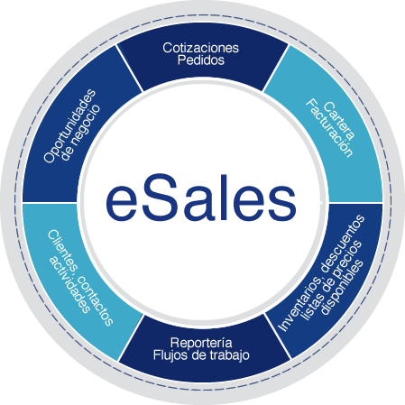
¿QUÉ ES Siesa eSales?
Consulta y envía pedidos
(Enterprise | SBS | 8.5)
Consulta
(Enterprise | SBS | 8.5)
Consulta y envía terceros
(Enterprise | SBS | 8.5)
Siesa eSales ES UNA SOLUCIÓN QUE LE PERMITE:
Contar con una solución para gestionar las ventas desde cualquier lugar y dar continuidad a las labores comerciales, manteniendo la interacción con los clientes y por supuesto VENDIENDO.
Una solución que les permite tener trazabilidad en la ejecución de sus actividades de ventas.
Contar con una solución que permite fidelizar a los clientes y garantizar que seguirán recordando su marca y así continuarán comprándole. Un cliente olvidado es un cliente que fácilmente cambia de proveedor, solo basta con dejar de interactuar con el por poco tiempo.
Tener una solución de fácil y rápido acceso para sus vendedores, sin requerir hardware ni software adicional ni complejo para acceder, el cual les permite tener a la mano a toda la información necesaria que les permita realizar ventas e interactuar con los clientes. (inventarios y su disponibilidad, pedidos, facturación, cartera).

Slide 7
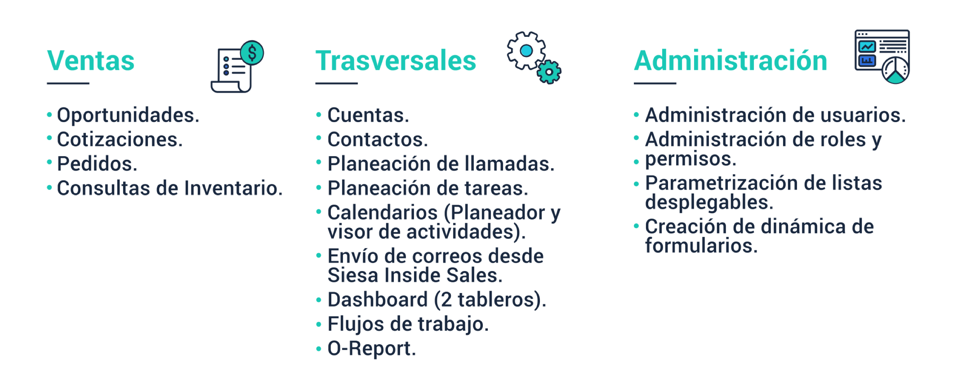
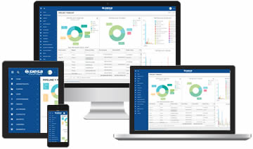
CARACTERÍSTICAS
FUNCIONALIDADES QUE APALANCAN LA
ESTRATEGIA DE VENTA:
La solución Siesa eSales cuenta, en apoyo a la estrategia comercial y consecución de ventas, así como fidelización de clientes con la siguiente estructura funcional.
El diseño es pensado y estructurado bajo el termino RWD (Responsive Web Design), lo cual permite que este se adapte al tamaño de pantalla del dispositivo desde el que se esta accediendo y así sus usuarios tengan a la mano la información que requieren cuando la requieren incrementando la eficiencia y efectividad.

Slide 8
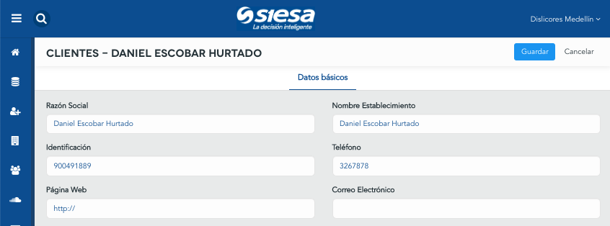
ALCANCE FUNCIONAL SOLUCIÓN Siesa eSales
Para el apoyo de la estrategia la herramienta debe contemplar los siguientes módulos o funcionalidades.
CLIENTES
El módulo de clientes centralizará toda la información de estos, en una página podrá visualizar datos demográficos, psicográficos, conductual y transaccionales como:
Demográfica | Psicográfica | Geográfica | Conductual | Transaccional
Edad Genero Nombre Dirección Teléfono Ocupación Profesión Fecha de cumpleaños Entre otros. | Intereses Estilo de vida Personalidad Actividades de interés Hobbies Deportes favoritos Gustos cultura Entre otros. | País Ciudad Región Nacionalidad Entre otros. | Necesidades Beneficios Recencia Frecuencia de compras Nivel de lealtad Entre otros. | Cartera Pedidos Facturación Listas de Precios Cupo de Crédito Entre otros.
Así mismo podrá conocer estado de las reuniones, llamadas, cotizaciones, pedidos oportunidades, entre otros.
Adicionalmente, se cuenta con la conexión ideal de los componentes del ERP Siesa Enterprise, SBS u 8.5, permitiendo el acceso a información histórica de ventas, cupo de crédito disponible, promedio de compras mensual e indicadores de cartera, formas de pago, entre otros.

Slide 9
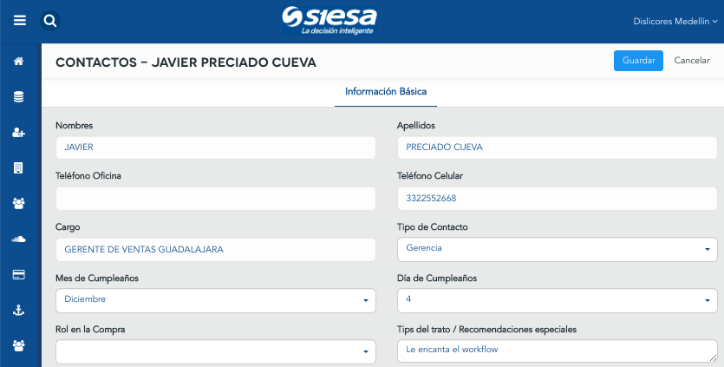
ALCANCE FUNCIONAL SOLUCIÓN Siesa eSales
CONTACTOS
Son los canales de interacción con los clientes, los interlocutores o representantes de la compañía, quienes al final del proceso, deciden comprar o no. La herramienta Siesa eSales permite registra toda la información de cada contacto con el que se establece una relación, interacción y la asocia para facilitar la interacción con sus clientes.
El sistema le permitirá registrar información transaccional y no transaccional fundamental en la negociación y entrega de los productos o servicios.
GESTIÓN DE VENTAS (OPORTUNIDADES COMERCIALES):
Normalmente, los equipos de Ventas gestionan sus prospectos con agendas manuales; Por esto, es fundamental para la compañía automatizar este proceso haciendo seguimientos óptimos y anticipándose a estrategias en ventas y cierre de negocios.
En el módulo “Oportunidades” se podrán registrar y organizar las ventas potenciales de productos o servicios, también asignarlas a los asesores comerciales y ordenar las etapas del proceso para incrementar la efectividad de las ventas y conocer muy al detalle como se encuentra el pipeline y forecast, así poder pronosticar los ingresos.

Slide 10
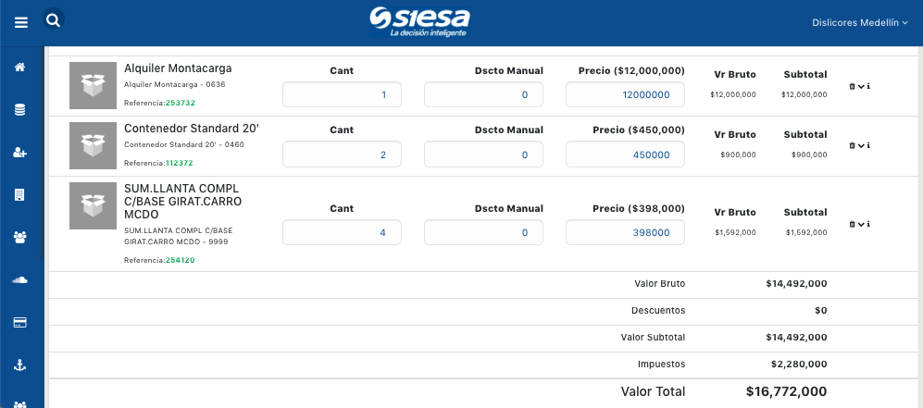
ALCANCE FUNCIONAL SOLUCIÓN Siesa eSales
Desde el módulo “Oportunidades” se podrán registrar todos los negocios que se encuentre trabajando cada uno de los vendedores de la compañía, en estos podrán adjuntar las cotizaciones, el valor estimado del negocio, la calificación de la oportunidad con base en metodologías de administración de ventas, todas las actividades de gestión que se han realizado (llamadas, tareas, etc), entre otros, con el objetivo de centralizar la información y dejar trazabilidad de la gestión de venta.
COTIZACIONES Y PEDIDOS
Siesa eSales permite fácilmente realizar las cotizaciones o los pedidos de venta y exportarlos en formato PDF para enviarlo con tan solo presionar un botón, al correo electrónico del cliente dejando así una copia al cliente, esto, usando los ítems (productos o servicios) que se creen anticipadamente en el ERP, SBS u 8.5. Una vez aprobada la cotización o el finalizado el pedido de venta, se envía al ERP, SBS u 8.5 de forma automática para su facturación sin necesidad de re-digitar la información.
CONSULTAS AL SISTEMA ERP
INVENTARIOS
A través de este módulo y gracias a la integración con la solución Siesa ERP podrá consultar desde el INSIDE SALES la existencia y la ubicación de sus ítems en tiempo real. Podrá filtrar esta información a partir de diferentes criterios para facilitar la búsqueda sobre inventarios.

Slide 11
ALCANCE FUNCIONAL SOLUCIÓN Siesa eSales
CARTERA POR EDADES
El sistema permite a los usuarios con privilegios consultar la cartera de cada uno de los clientes y conocer sus edades (30, 60, 90 y 120 días o más), esto permite a los usuarios del INSIDE SALES tomar decisiones en tiempo real y dar respuesta inmediata a los clientes. Así mismo permite realizar gestión de recaudo apalancando otras áreas de la organización.
CUPO DISPONIBLE
Es de gran aporte para la fuerza comercial, conocer en tiempo real cual es el cupo de crédito disponible asignado a los clientes, con ello, pueden establecer acuerdos con los clientes y no comprometer más de lo permitido.
CONDICIONES DE PAGO
A la hora de cerrar un negocio, es importante concretar con el cliente como debe ser su forma de pago. Tener a la mano esta información con base en las políticas previamente determinadas por la compañía, permite a los comerciales establecer acuerdos concretos desde el principio.
Así mismo, permite pronosticar asertivamente, el ingreso de dinero lo que indica un flujo de caja constante y predictivo.
LISTA DE PRECIOS QUE APLICA
El sistema asocia listas de precios a los clientes según las políticas establecidas por la compañía, de esta manera el comercial siempre tendrá a su mano el valor real para cada uno de sus clientes.
PEDIDOS
Es importante para la fuerza comercial y para el área de servicio al cliente conocer que pedidos se han cargado a los clientes y en qué estado se encuentran, con ello podrán dar respuesta oportuna y desarrollar un proceso de gestión eficiente.
La plataforma permite consultar por cada cliente los pedidos realizados en el último año, así mismo conocer su estado.
FACTURACIÓN DEL ÚLTIMO AÑO
A través de este módulo y gracias a la integración con la solución Siesa ERP, los usuarios del INSIDE SALES podrán conocer las facturas gestionadas para cada uno de sus clientes.
COMPORTAMIENTOS DE COMPRA
Para la fuerza comercial y las gerencias de toda organización, conocer el comportamiento de compra de los clientes es de suma importancia, con ello, pueden medir en tiempo real, que compra el cliente, cuanto ha comprado, cuando fue su primera y última compra, entre otros. Esto contrastado con las variables del negocio (Unidades de negocio, líneas de negocio, ubicación geográfica, etc.)

Slide 12
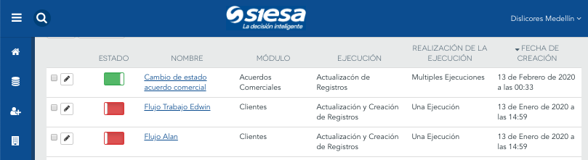


ALCANCE FUNCIONAL SOLUCIÓN Siesa eSales
WORKFLOW
La solución permite construir flujos de trabajo por medio de la creación de condiciones y acciones definidas en el proceso de ventas permitiendo automatizar las actividades y con ello incrementando la productividad y efectividad de los vendedores respecto a sus resultados.
ACTIVIDADES Y COLABORACIÓN
Para toda compañía es importante no solo poder programar reuniones, llamadas, tareas y compromisos; en la interacción con los clientes es importante poder realmente hacer seguimiento paso a paso para conocer cómo se gestiona cada compromiso que se adquiere con un cliente y así se obtiene la venta. Siesa eSales permite llevar una bitácora de cada uno de sus clientes desde todas las interacciones que se tengan con el, para ello permite gestionar:
Tareas: Es común encontrar casos donde deberá sub dividir carga para lograr resultados, hágalo mediante el módulo de tareas.
Llamadas: Programe sus llamadas y compromisos adquiridos con sus clientes, no olvidará ninguna, la herramienta se encargará de recordarle.
Programación de visitas y reuniones: Programe sus reuniones y haga seguimiento a su ejecución, así mismo, documente acciones acordadas y compromisos adquiridos.
Correo electrónico: El sistema permite enviar correos electrónicos con el objetivo de no perder rastro de la gestión que se realice con los clientes, cada correo enviado queda automáticamente asociado al cliente e integrado a la ficha del mismo, esta funcionalidad se encuentra integrada con Office 365 o Gmail.

Slide 13
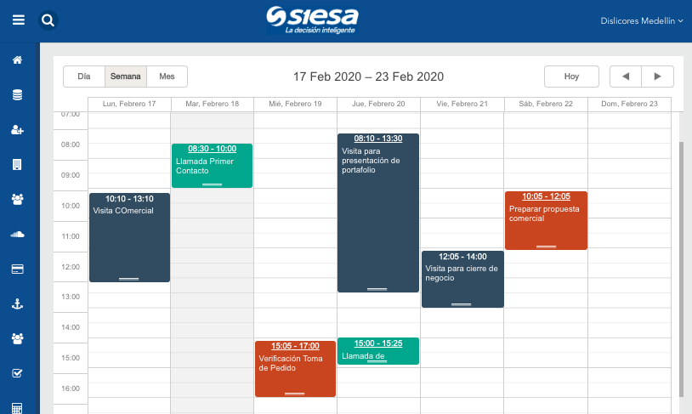
ALCANCE FUNCIONAL SOLUCIÓN Siesa eSales
CALENDARI­O (PLANEADOR Y VISOR DE ACTIVIDADES:
La plataforma le permitirá ver en tiempo real sus compromisos (Visitas, Reuniones, Llamadas y Tareas) desde la opción calendario.
CALENDARIO COMPARTIDO
La plataforma tiene la opción de utilizar la funcionalidad calendario compartido la cual le permite ver la disponibilidad de otros usuarios, visitas planeadas por los comerciales y agendar las actividades sin que haya colisiones de agenda.

Slide 14
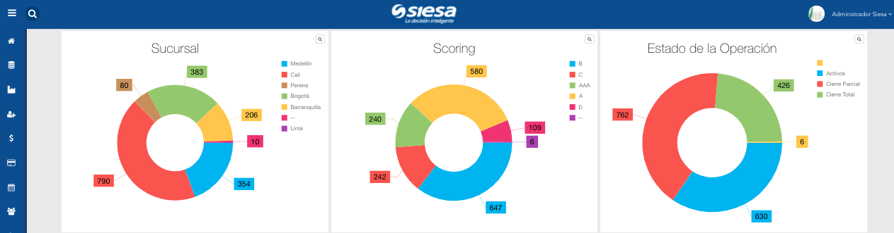
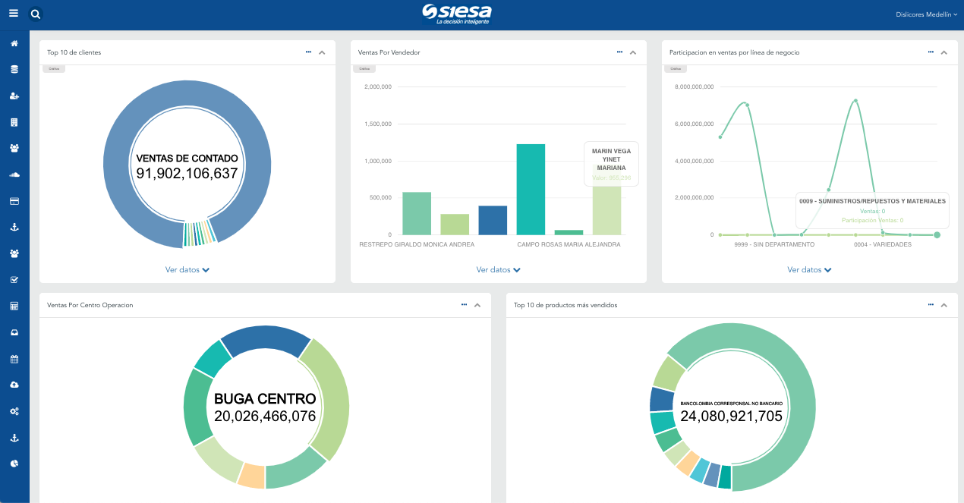
ALCANCE FUNCIONAL SOLUCIÓN Siesa eSales
REPORTES
O-Report
La solución cuenta con esta herramienta flexible para el análisis de los datos del Inside Sales y permitiendo a los usuarios del sistema crear intuitivamente reportes e informes según sus necesidades específicas.
Reportes Control de mando
Al implementar Siesa eSales cuenta con 2 tableros de control los cuales le permiten tener un 360º sobre los procesos de venta, con esto, poder tomar decisiones estratégicas que permitan incrementar la efectividad en las ventas y por supuesto en la interacción con los clientes.
14

Slide 15
ALCANCE FUNCIONAL SOLUCIÓN Siesa eSales
INVERSIÓN SOLUCIÓN Siesa eSales SAAS
Solución Siesa eSales
Instalación de la herramienta | Incluido
Configuración de módulos de la herramienta | Incluido
Configuración de usuarios (licencias) | Incluido
Capacitación Funcional | Incluido
Capacitación en Administración | Incluido
5 usuarios (licencias)
Cuota Mes 1, 2 y 3
Mensualidad a partir del mes 4
Valor Usuario Adicional
Tiempo Estimado de implementación Siesa eSales | 4 semanas hábiles
MODELO DE SOPORTE PARA SOLUCIÓN INSIDE SALES
En Siesa buscamos empoderar al cliente para que no incurra en gastos adicionales de ajustes a la herramienta y lo pueda ejecutar por sí mismo con el acompañamiento del programa de soporte.
Siesa se compromete a prestar servicio técnico de garantía a eventuales fallas de la personalización y adaptación hecha por nuestros ingenieros sobre el Siesa eSales por espacio de Dos (2) meses, contados a partir de la fecha en que se firme el acta de entrega final del proyecto, pasado este periodo, este está sujeto a la subscripción de un programa de soporte. Los servicios de soporte que brindamos son:
Soporte Funcional: Resolución de inquietudes acerca del manejo de la plataforma y capacitación de personal.
Soporte Técnico: Resolución a fallas técnicas de la plataforma y base de datos.
Actualizaciones Permanentes: Informar y actualizar Siesa eSales, previa solicitud del cliente. Con los últimos reléase liberados por la compañía.
15

Slide 16
CONFIDENCIALIDAD
Este material constituye y contiene información propiedad de Siesa. La propuesta descrita o representada en este documento tiene como propósito dar a conocer las posibilidades comerciales y estructurales de una futura negociación y no constituye un contrato ni convenio. Esta propuesta puede ser usada o copiada sólo en términos acordados con Siesa. Ni en sus partes, ni en su totalidad; este documento puede ser reproducido, traducido, transmitido, distribuido, mostrado, almacenado en medios magnéticos y/o electrónicos y/o escaneado para recuperar cualquier información que lo compone, sin la expresa autorización por escrito de Siesa.
En razón a que lo expuesto en el presente documento representa la ejecución de un futuro proyecto de productos y servicios sometidos a contratos, convenios y acuerdos puntuales, el mismo no se constituye en garantía o compromiso de responsabilidad mientras no se firmen los acuerdos relativos al mencionado proyecto.
Copyright © 2020 Siesa. Todos los Derechos Reservados.
16

Slide 17
CARACTERÍSTICAS Y CONDICIONES COMERCIALES
Los valores anteriores no incluyen el valor del IVA.
El valor del convenio de soporte se incluye dentro del valor mensual descrito en la propuesta.
La vigencia inicial del contrato es de 24 meses, teniendo en cuenta que el primer año es el plazo de implementación y estabilización de las soluciones ofrecidas por Siesa; una vez terminado ese plazo, se firmará un contrato anual.
El valor de la cuota mensual se ajustará a partir del mes 25 de acuerdo al valor del IPC + 2 puntos; este ajuste será cada año de acuerdo a la firma de cada contrato.
Para disminuir el número de usuarios, se puede hacer cada año a partir del mes 25.
Los gastos de viaje (aéreos o terrestres) y manutención correrán por cuenta de la empresa EMPRESA S.A., cuando estos rubros se encuentren por fuera de la ciudad Cali.
El valor de un día adicional de consultoría es de $ 1.450.000
No se incluye requerimientos, desarrollos funcionales o integraciones adicionales.
El valor de un usuario adicional se deberá cotizar.
El alojamiento de la aplicación siempre se hará en los Servidores o la nube de Siesa.
Los tiempos de consultoría son estimados y obedecen a nuestro mejor análisis, teniendo como base la Metodología de Implementación.
Copyright © 2020 Siesa. Todos los Derechos Reservados.
17

